Slide 3

基础课60 二项分布、超几何分布、正态分布
基础巩固练
基础巩固练
综合提升练
综合提升练
应用情境练
应用情境练
创新拓展练
创新拓展练

Slide 4
课时评价·提能

Slide 5

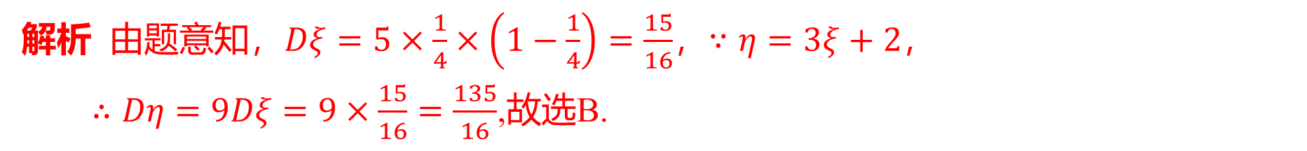
1.（改编）已知$ξ～B(5$,$\frac{1}{4})$，并且$η=3ξ+2$，则方差$Dη=$ ( ) .
B
A.$\frac{133}{4}$ B.$\frac{135}{16}$ C.$\frac{167}{16}$ D.$\frac{141}{4}$
解析 由题意知，$Dξ=5×\frac{1}{4}×\left(1−\frac{1}{4}\right)=\frac{15}{16}$，$∵η=3ξ+2$ ，
$∴Dη=9Dξ=9×\frac{15}{16}=\frac{135}{16}$ ,故选B.

Slide 6
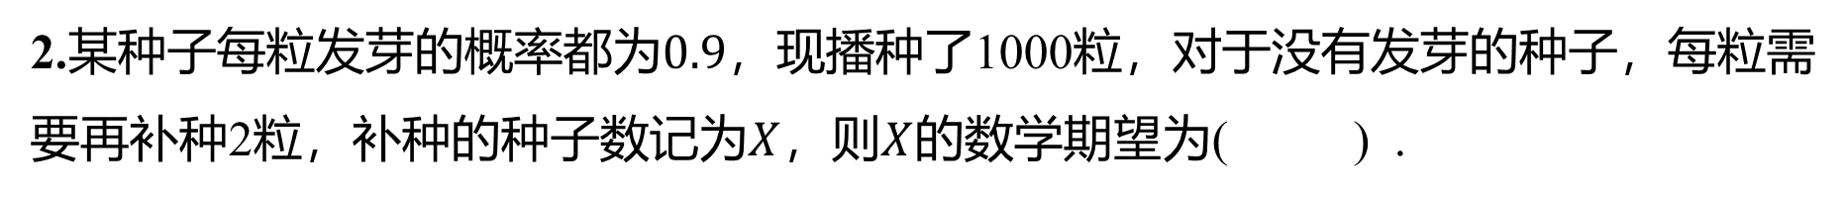
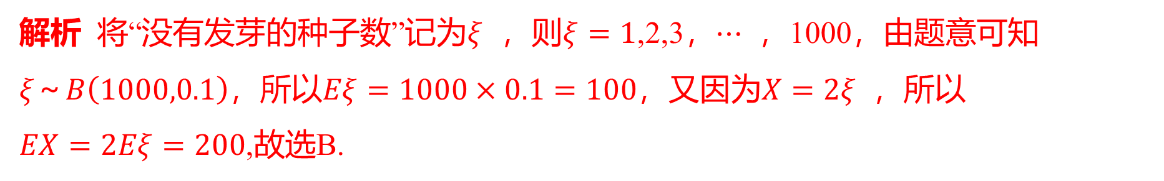
2.某种子每粒发芽的概率都为$0.9$ ，现播种了1000粒，对于没有发芽的种子，每粒需
要再补种2粒，补种的种子数记为$X$，则$X$ 的数学期望为( ) .
B
A.100 B.200 C.300 D.400
解析 将“没有发芽的种子数”记为$ξ$ ，则$ξ=1$,2,3，$⋯$ ，1000，由题意可知
$ξ～B\left(1000,0.1\right)$，所以$Eξ=1000×0.1=100$，又因为$X=2ξ$ ，所以
$EX=2Eξ=200$ ,故选B.

Slide 7
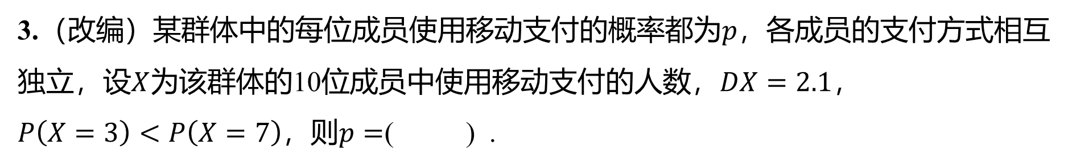
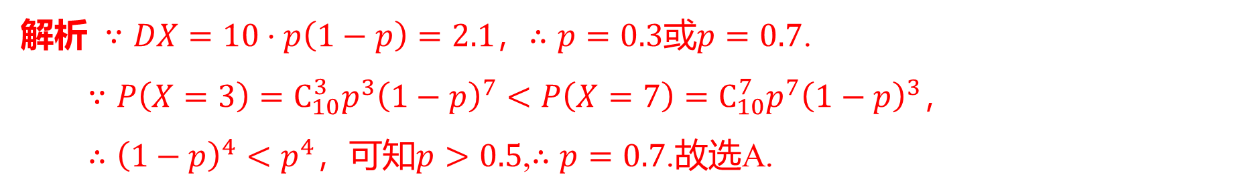
3.（改编）某群体中的每位成员使用移动支付的概率都为$p$ ，各成员的支付方式相互
独立，设$X$为该群体的10位成员中使用移动支付的人数，$DX=2.1$ ，
$P\left(X=3\right)<P\left(X=7\right)$，则$p=$ ( ) .
A
A.0.7 B.0.6 C.0.4 D.0.3
解析 $∵DX=10⋅p\left(1−p\right)=2.1$，$∴p=0.3$或$p=0.7$ .
$∵P\left(X=3\right)=C_{10}^{3}p^{3}{\left(1−p\right)}^{7}<P\left(X=7\right)=C_{10}^{7}p^{7}{\left(1−p\right)}^{3}$ ，
$∴{\left(1−p\right)}^{4}<p^{4}$，可知$p>0.5$,$∴p=0.7$ .故选A.

Slide 8
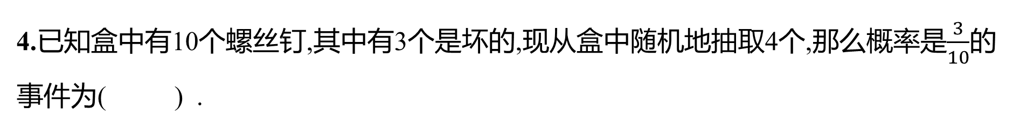
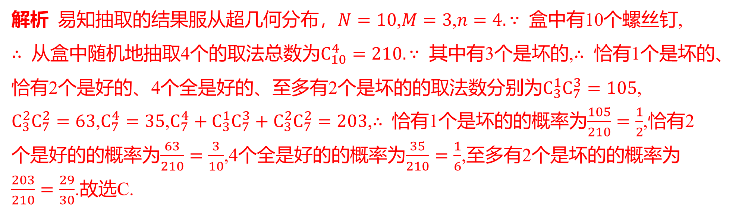
4.已知盒中有10个螺丝钉,其中有3个是坏的,现从盒中随机地抽取4个,那么概率是$\frac{3}{10}$ 的
事件为( ) .
C
A.恰有1个是坏的 B.4个全是好的 C.恰有2个是好的 D.至多有2个是坏的
解析 易知抽取的结果服从超几何分布，$N=10$,$M=3$,$n=4.∵$ 盒中有10个螺丝钉,
$∴$ 从盒中随机地抽取4个的取法总数为$C_{10}^{4}=210.∵$ 其中有3个是坏的,$∴$ 恰有1个是坏的、
恰有2个是好的、4个全是好的、至多有2个是坏的的取法数分别为$C_{3}^{1}C_{7}^{3}=105$ ,
$C_{3}^{2}C_{7}^{2}=63$,$C_{7}^{4}=35$,$C_{7}^{4}+C_{3}^{1}C_{7}^{3}+C_{3}^{2}C_{7}^{2}=203$,$∴$ 恰有1个是坏的的概率为$\frac{105}{210}=\frac{1}{2}$ ,恰有2
个是好的的概率为$\frac{63}{210}=\frac{3}{10}$,4个全是好的的概率为$\frac{35}{210}=\frac{1}{6}$ ,至多有2个是坏的的概率为
$\frac{203}{210}=\frac{29}{30}$ .故选C.

Slide 9
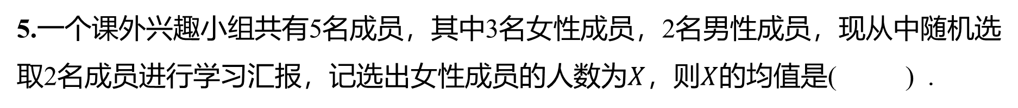
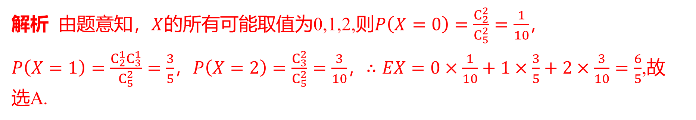
5.一个课外兴趣小组共有5名成员，其中3名女性成员，2名男性成员，现从中随机选
取2名成员进行学习汇报，记选出女性成员的人数为$X$，则$X$ 的均值是( ) .
A
A.$\frac{6}{5}$ B.$\frac{3}{10}$ C.$\frac{4}{5}$ D.$\frac{1}{5}$
解析 由题意知，$X$的所有可能取值为0,1,2,则$P\left(X=0\right)=\frac{C_{2}^{2}}{C_{5}^{2}}=\frac{1}{10}$ ，
$P\left(X=1\right)=\frac{C_{2}^{1}C_{3}^{1}}{C_{5}^{2}}=\frac{3}{5}$，$P\left(X=2\right)=\frac{C_{3}^{2}}{C_{5}^{2}}=\frac{3}{10}$，$∴EX=0×\frac{1}{10}+1×\frac{3}{5}+2×\frac{3}{10}=\frac{6}{5}$ ,故
选A.

Slide 10

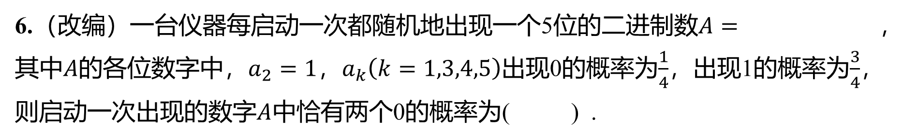
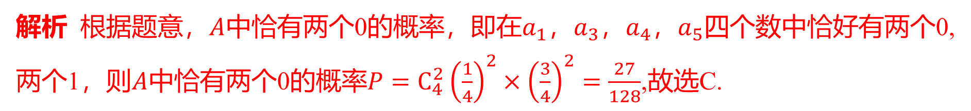
6.（改编）一台仪器每启动一次都随机地出现一个5位的二进制数$A=$ ，
其中$A$的各位数字中，$a_{2}=1$，$a_{k}\left(k=1,3,4,5\right)$出现0的概率为$\frac{1}{4}$，出现1的概率为$\frac{3}{4}$ ，
则启动一次出现的数字$A$ 中恰有两个0的概率为( ) .
C
A.$\frac{9}{64}$ B.$\frac{9}{128}$ C.$\frac{27}{128}$ D.$\frac{27}{64}$
解析 根据题意，$A$中恰有两个0的概率，即在$a_{1}$，$a_{3}$，$a_{4}$，$a_{5}$ 四个数中恰好有两个0,
两个1，则$A$中恰有两个0的概率$P=C_{4}^{2}{\left(\frac{1}{4}\right)}^{2}×{\left(\frac{3}{4}\right)}^{2}=\frac{27}{128}$ ,故选C.

Slide 11
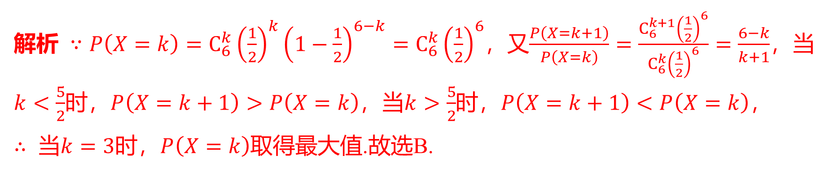
7.若$X～B(6$,$\frac{1}{2})$，则使$P\left(X=k\right)$最大的$k$ 的值是( ) .
B
A.2 B.3 C.2或3 D.4
解析 $∵P\left(X=k\right)=C_{6}^{k}{\left(\frac{1}{2}\right)}^{k}{\left(1−\frac{1}{2}\right)}^{6−k}=C_{6}^{k}{\left(\frac{1}{2}\right)}^{6}$，又$\frac{P\left(X=k+1\right)}{P\left(X=k\right)}=\frac{C_{6}^{k+1}{\left(\frac{1}{2}\right)}^{6}}{C_{6}^{k}{\left(\frac{1}{2}\right)}^{6}}=\frac{6−k}{k+1}$ ，当
$k<\frac{5}{2}$时，$P\left(X=k+1\right)>P\left(X=k\right)$，当$k>\frac{5}{2}$时，$P\left(X=k+1\right)<P\left(X=k\right)$，
$∴$ 当$k=3$时，$P\left(X=k\right)$ 取得最大值.故选B.

Slide 12
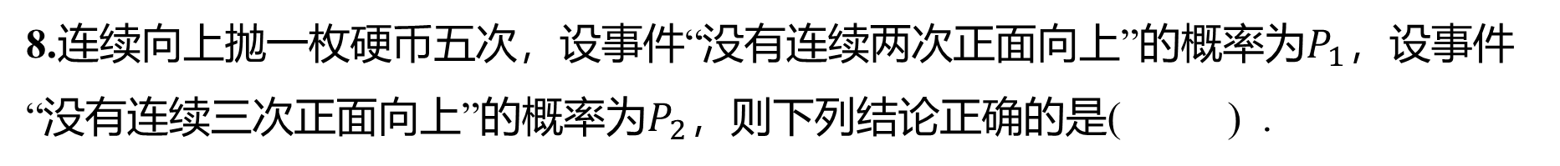
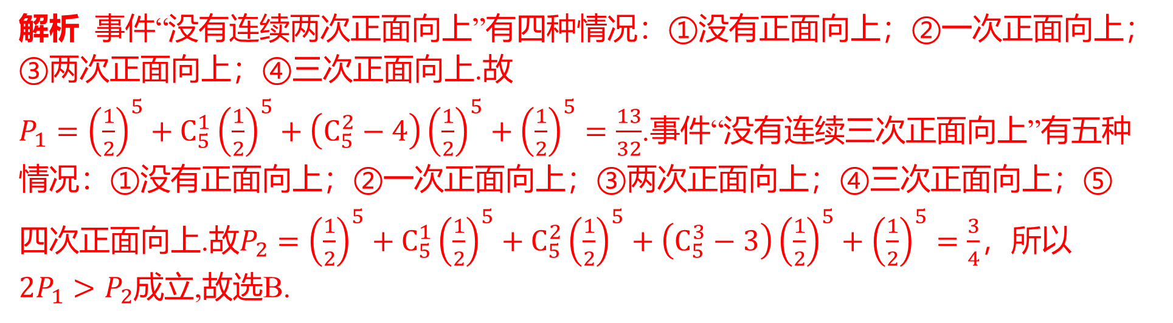
8.连续向上抛一枚硬币五次，设事件“没有连续两次正面向上”的概率为$P_{1}$ ，设事件
“没有连续三次正面向上”的概率为$P_{2}$ ，则下列结论正确的是( ) .
B
A.$P_{1}+P_{2}=1$ B.$P_{2}<2P_{1}$ C.$P_{2}=2P_{1}$ D.$P_{2}>2P_{1}$
解析 事件“没有连续两次正面向上”有四种情况：①没有正面向上；②一次正面向上；
③两次正面向上；④三次正面向上.故
$P_{1}={\left(\frac{1}{2}\right)}^{5}+C_{5}^{1}{\left(\frac{1}{2}\right)}^{5}+\left(C_{5}^{2}−4\right){\left(\frac{1}{2}\right)}^{5}+{\left(\frac{1}{2}\right)}^{5}=\frac{13}{32}$ .事件“没有连续三次正面向上”有五种
情况：①没有正面向上；②一次正面向上；③两次正面向上；④三次正面向上；⑤
四次正面向上.故$P_{2}={\left(\frac{1}{2}\right)}^{5}+C_{5}^{1}{\left(\frac{1}{2}\right)}^{5}+C_{5}^{2}{\left(\frac{1}{2}\right)}^{5}+\left(C_{5}^{3}−3\right){\left(\frac{1}{2}\right)}^{5}+{\left(\frac{1}{2}\right)}^{5}=\frac{3}{4}$ ，所以
$2P_{1}>P_{2}$ 成立,故选B.

Slide 13

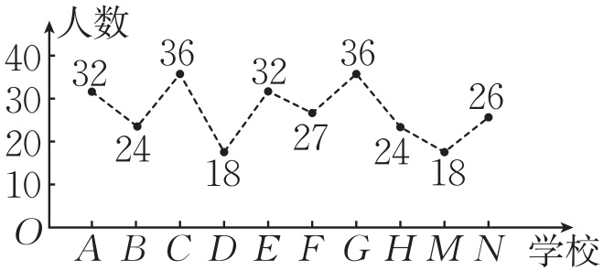
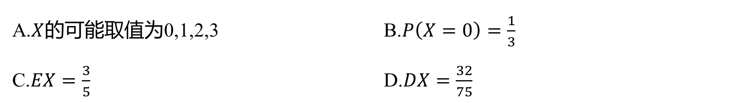
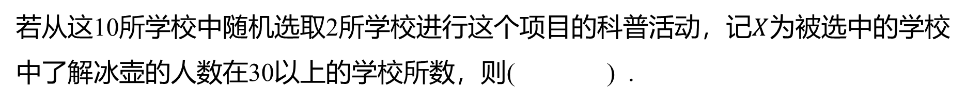
9.（多选题）某市多所中小学开展了冬奥会
项目科普活动,为了调查学生对冰壶这个项
目的了解情况，在该市中小学中随机抽取了
10所学校，10所学校中了解这个项目的人数
如图所示.
若从这10所学校中随机选取2所学校进行这个项目的科普活动，记$X$ 为被选中的学校
中了解冰壶的人数在30以上的学校所数，则( ) .
BD
A.$X$的可能取值为0,1,2,3 B.$P\left(X=0\right)=\frac{1}{3}$
C.$EX=\frac{3}{5}$ D.$DX=\frac{32}{75}$

Slide 14
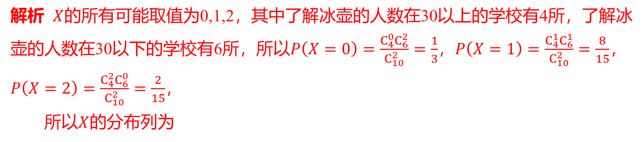
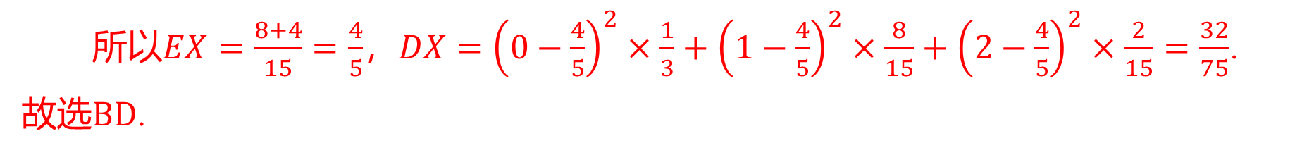
解析 $X$ 的所有可能取值为0,1,2，其中了解冰壶的人数在30以上的学校有4所，了解冰
壶的人数在30以下的学校有6所，所以$P\left(X=0\right)=\frac{C_{4}^{0}C_{6}^{2}}{C_{10}^{2}}=\frac{1}{3}$，$P\left(X=1\right)=\frac{C_{4}^{1}C_{6}^{1}}{C_{10}^{2}}=\frac{8}{15}$ ，
$P\left(X=2\right)=\frac{C_{4}^{2}C_{6}^{0}}{C_{10}^{2}}=\frac{2}{15}$ ，
所以$X$ 的分布列为
$X$ | 0 | 1 | 2
$P$ | $\frac{1}{3}$ | $\frac{8}{15}$ | $\frac{2}{15}$
所以$EX=\frac{8+4}{15}=\frac{4}{5}$，$DX={\left(0−\frac{4}{5}\right)}^{2}×\frac{1}{3}+{\left(1−\frac{4}{5}\right)}^{2}×\frac{8}{15}+{\left(2−\frac{4}{5}\right)}^{2}×\frac{2}{15}=\frac{32}{75}$ .
故选$BD$ .

Slide 15
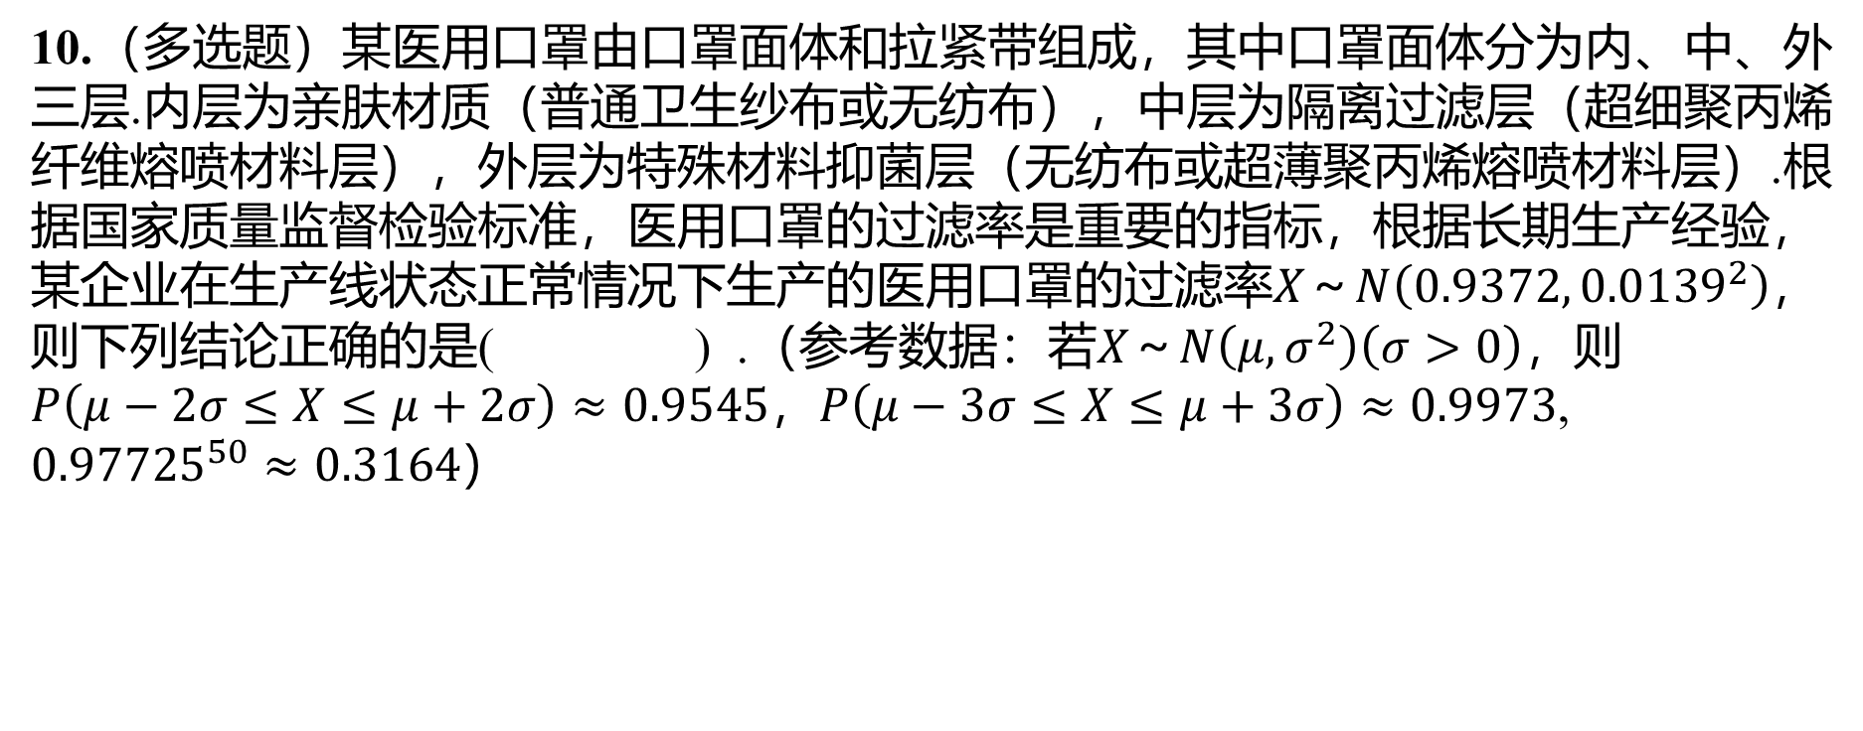
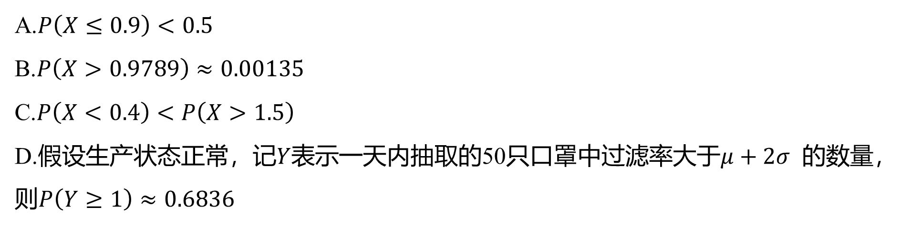
10.（多选题）某医用口罩由口罩面体和拉紧带组成，其中口罩面体分为内、中、外
三层.内层为亲肤材质（普通卫生纱布或无纺布），中层为隔离过滤层（超细聚丙烯
纤维熔喷材料层），外层为特殊材料抑菌层（无纺布或超薄聚丙烯熔喷材料层）.根
据国家质量监督检验标准，医用口罩的过滤率是重要的指标，根据长期生产经验，
某企业在生产线状态正常情况下生产的医用口罩的过滤率$X～N\left(0.9372,{0.0139}^{2}\right)$ ，
则下列结论正确的是( ) .（参考数据：若$X～N\left(μ,σ^{2}\right)\left(σ>0\right)$ ，则
$P\left(μ−2σ≤X≤μ+2σ\right)≈0.9545$，$P\left(μ−3σ≤X≤μ+3σ\right)≈0.9973$ ,
${0.97725}^{50}≈0.3164$ ）
ABD
A.$P\left(X≤0.9\right)<0.5$
B.$P\left(X>0.9789\right)≈0.00135$
C.$P\left(X<0.4\right)<P\left(X>1.5\right)$
D.假设生产状态正常，记$Y$表示一天内抽取的50只口罩中过滤率大于$μ+2σ$ 的数量，
则$P\left(Y≥1\right)≈0.6836$

Slide 16
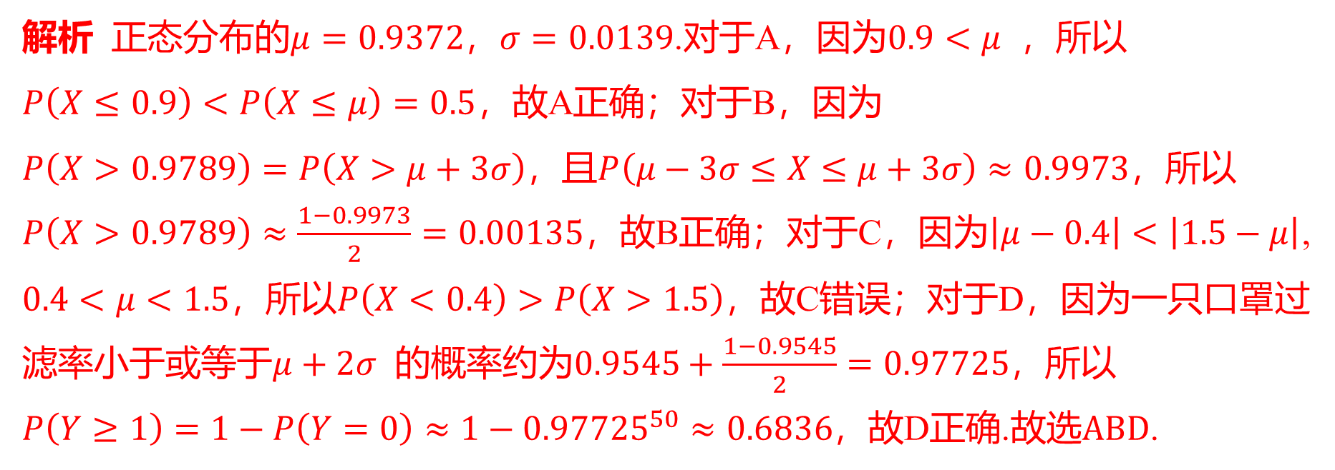
解析 正态分布的$μ=0.9372$，$σ=0.0139$.对于A，因为$0.9<μ$ ，所以
$P\left(X≤0.9\right)<P\left(X≤μ\right)=0.5$ ，故A正确；对于B，因为
$P\left(X>0.9789\right)=P\left(X>μ+3σ\right)$，且$P\left(μ−3σ≤X≤μ+3σ\right)≈0.9973$ ，所以
$P\left(X>0.9789\right)≈\frac{1−0.9973}{2}=0.00135$，故B正确；对于C，因为$\left|μ−0.4\right|<\left|1.5−μ\right|$ ,
$0.4<μ<1.5$，所以$P\left(X<0.4\right)>P\left(X>1.5\right)$ ，故C错误；对于D，因为一只口罩过
滤率小于或等于$μ+2σ$ 的概率约为$0.9545+\frac{1−0.9545}{2}=0.97725$ ，所以
$P\left(Y≥1\right)=1−P\left(Y=0\right)≈1−{0.97725}^{50}≈0.6836$，故D正确.故选$ABD$ .

Slide 17
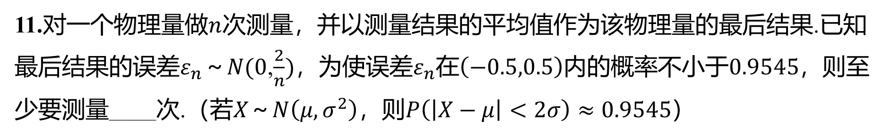
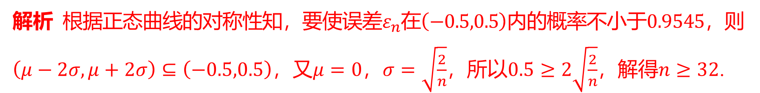
11.对一个物理量做$n$ 次测量，并以测量结果的平均值作为该物理量的最后结果.已知
最后结果的误差$ε_{n}～N(0$,$\frac{2}{n})$，为使误差$ε_{n}$在$\left(−0.5,0.5\right)$内的概率不小于$0.9545$ ，则至
少要测量____次.（若$X～N\left(μ,σ^{2}\right)$，则$P\left(\left|X−μ\right|<2σ\right)≈0.9545$ ）
32
解析 根据正态曲线的对称性知，要使误差$ε_{n}$在$\left(−0.5,0.5\right)$内的概率不小于$0.9545$ ，则
$\left(μ−2σ,μ+2σ\right)⊆\left(−0.5,0.5\right)$，又$μ=0$，$σ=\sqrt{\frac{2}{n}}$，所以$0.5≥2\sqrt{\frac{2}{n}}$，解得$n≥32$ .

Slide 18
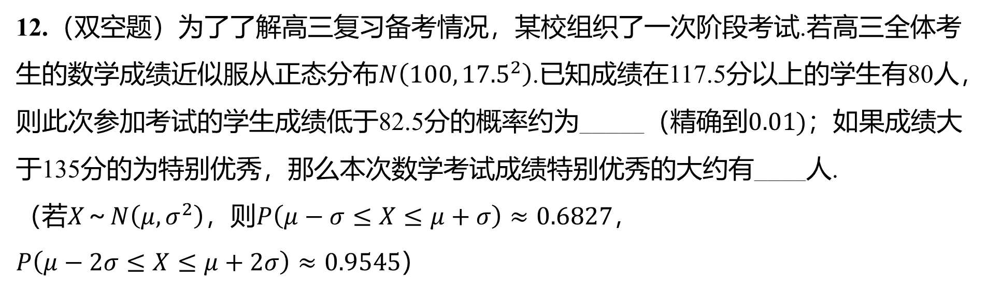
12.（双空题）为了了解高三复习备考情况，某校组织了一次阶段考试.若高三全体考
生的数学成绩近似服从正态分布$N\left(100,{17.5}^{2}\right)$ .已知成绩在117.5分以上的学生有80人，
则此次参加考试的学生成绩低于82.5分的概率约为_____（精确到$0.01)$ ；如果成绩大
于135分的为特别优秀，那么本次数学考试成绩特别优秀的大约有____人.
（若$X～N\left(μ,σ^{2}\right)$，则$P\left(μ−σ≤X≤μ+σ\right)≈0.6827$ ，
$P\left(μ−2σ≤X≤μ+2σ\right)≈0.9545$ ）
0.16
11

Slide 19
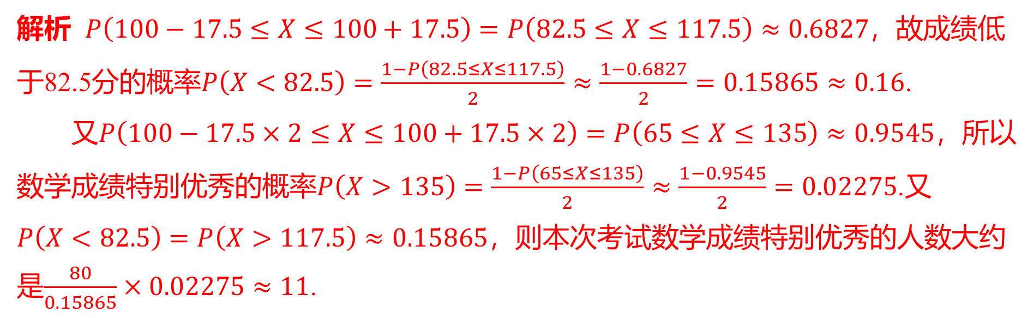
解析 $P\left(100−17.5≤X≤100+17.5\right)=P\left(82.5≤X≤117.5\right)≈0.6827$ ，故成绩低
于82.5分的概率$P\left(X<82.5\right)=\frac{1−P\left(82.5≤X≤117.5\right)}{2}≈\frac{1−0.6827}{2}=0.15865≈0.16$ .
又$P\left(100−17.5×2≤X≤100+17.5×2\right)=P\left(65≤X≤135\right)≈0.9545$ ，所以
数学成绩特别优秀的概率$P\left(X>135\right)=\frac{1−P\left(65≤X≤135\right)}{2}≈\frac{1−0.9545}{2}=0.02275$ .又
$P\left(X<82.5\right)=P\left(X>117.5\right)≈0.15865$ ，则本次考试数学成绩特别优秀的人数大约
是$\frac{80}{0.15865}×0.02275≈11$ .

Slide 20

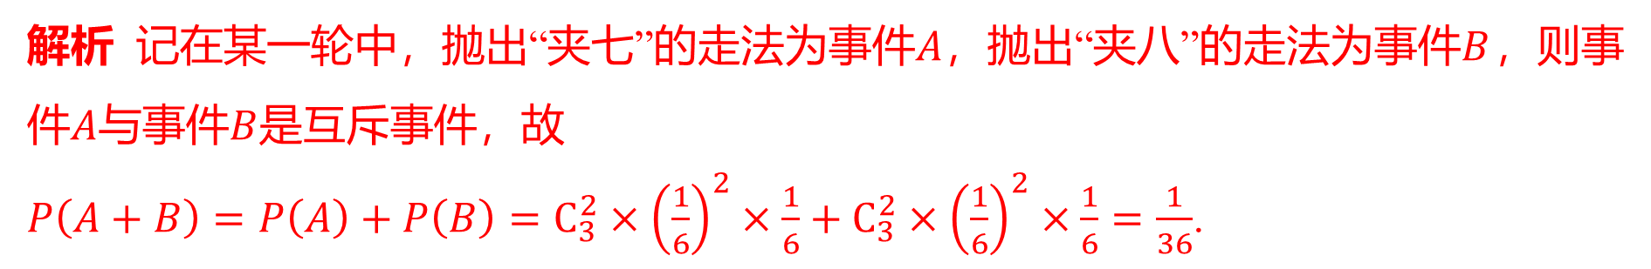

13.拥有“千古第一才女”之称的宋代女词人李清照发明了古代非常流行的游戏“打马”，
在她的《打马赋》中写道：“实博弈之上流，乃闺房之雅戏.”“打马”游戏用每轮抛掷
三枚完全相同的骰子决定“马”的行走规则，每一个抛掷结果都有对应走法的名称，
如结果由两个2点和一个3点组成，叫作“夹七”；结果由两个2点和一个4点组成，叫
作“夹八”.在某一轮中，能够抛出“夹七”或“夹八”走法的概率是___.
$\frac{1}{36}$
解析 记在某一轮中，抛出“夹七”的走法为事件$A$，抛出“夹八”的走法为事件$B$ ，则事
件$A$与事件$B$ 是互斥事件，故
$P\left(A+B\right)=P\left(A\right)+P\left(B\right)=C_{3}^{2}×{\left(\frac{1}{6}\right)}^{2}×\frac{1}{6}+C_{3}^{2}×{\left(\frac{1}{6}\right)}^{2}×\frac{1}{6}=\frac{1}{36}$ .

Slide 21
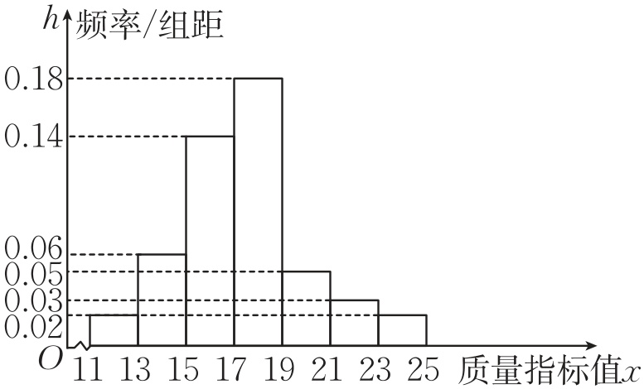
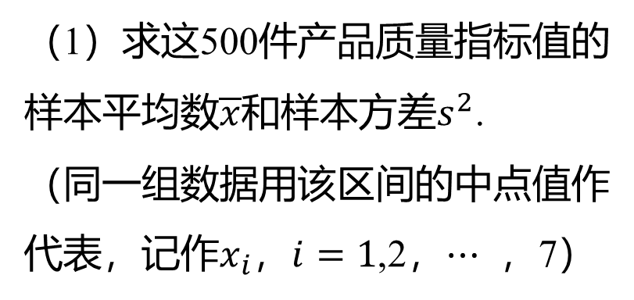
14.从某企业的某种产品中抽取500
件，测量这些产品的一项质量指标
值，由测量结果得频率分布直方图
如图所示：
（1）求这500件产品质量指标值的
样本平均数$\overline{x}$和样本方差$s^{2}$ .
（同一组数据用该区间的中点值作
代表，记作$x_{i}$，$i=1$,2，$⋯$ ，7）

Slide 22
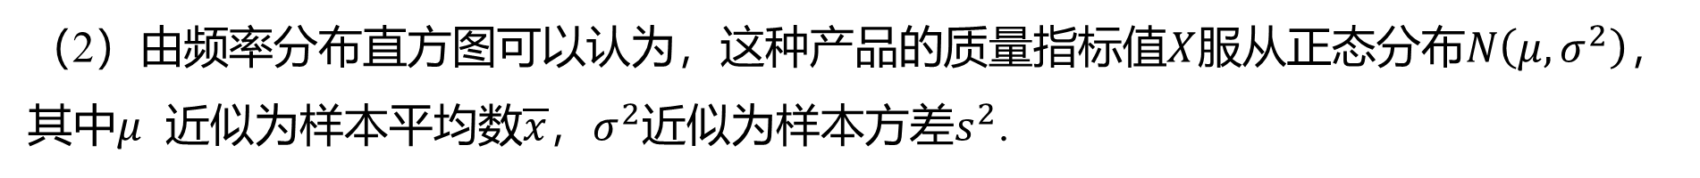
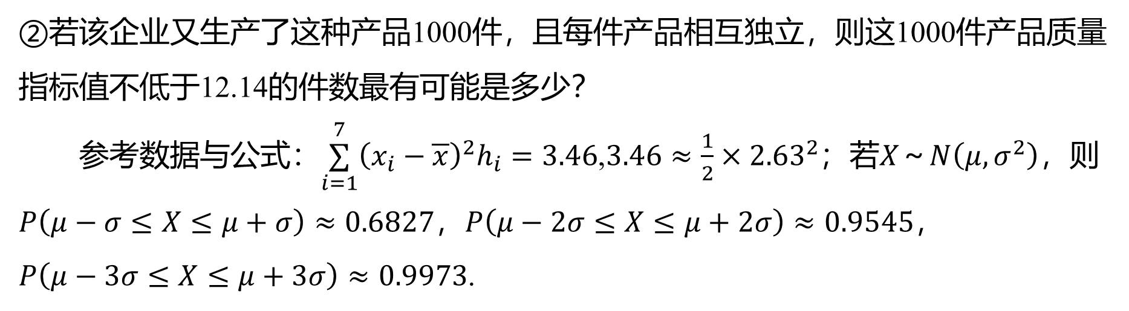
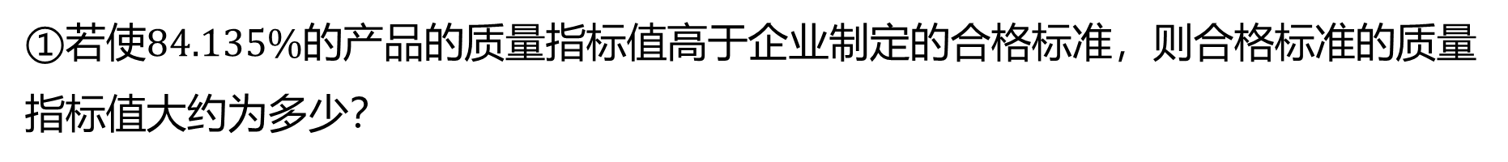
（2）由频率分布直方图可以认为，这种产品的质量指标值$X$服从正态分布$N\left(μ,σ^{2}\right)$ ，
其中$μ$ 近似为样本平均数$\overline{x}$，$σ^{2}$近似为样本方差$s^{2}$ .
①若使$84.135\%$ 的产品的质量指标值高于企业制定的合格标准，则合格标准的质量
指标值大约为多少？
②若该企业又生产了这种产品1000件，且每件产品相互独立，则这1000件产品质量
指标值不低于12.14的件数最有可能是多少？
参考数据与公式：$\underset{i=1}{\overset{7}{∑}}{\left(x_{i}−\overline{x}\right)}^{2}h_{i}=3.46$,$3.46≈\frac{1}{2}×{2.63}^{2}$；若$X～N\left(μ,σ^{2}\right)$ ，则
$P\left(μ−σ≤X≤μ+σ\right)≈0.6827$，$P\left(μ−2σ≤X≤μ+2σ\right)≈0.9545$ ，
$P\left(μ−3σ≤X≤μ+3σ\right)≈0.9973$ .

Slide 23
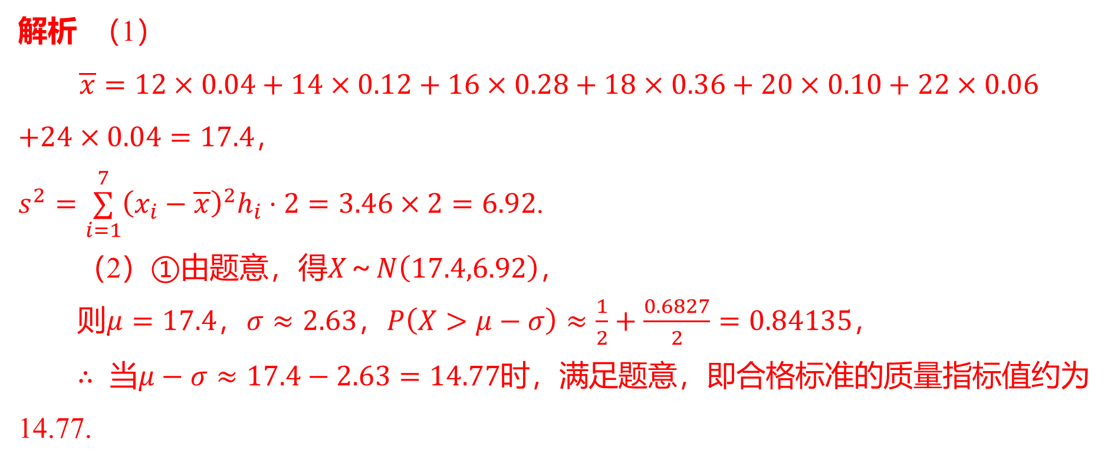
解析 （1）
$$\overline{x}=12×0.04+14×0.12+16×0.28+18×0.36+20×0.10+22×0.06$$
$+24×0.04=17.4$ ，
$s^{2}=\underset{i=1}{\overset{7}{∑}}{\left(x_{i}−\overline{x}\right)}^{2}h_{i}⋅2=3.46×2=6.92$ .
（2）①由题意，得$X～N\left(17.4,6.92\right)$ ，
则$μ=17.4$，$σ≈2.63$，$P\left(X>μ−σ\right)≈\frac{1}{2}+\frac{0.6827}{2}=0.84135$ ，
$∴$ 当$μ−σ≈17.4−2.63=14.77$ 时，满足题意，即合格标准的质量指标值约为
14.77.

Slide 24
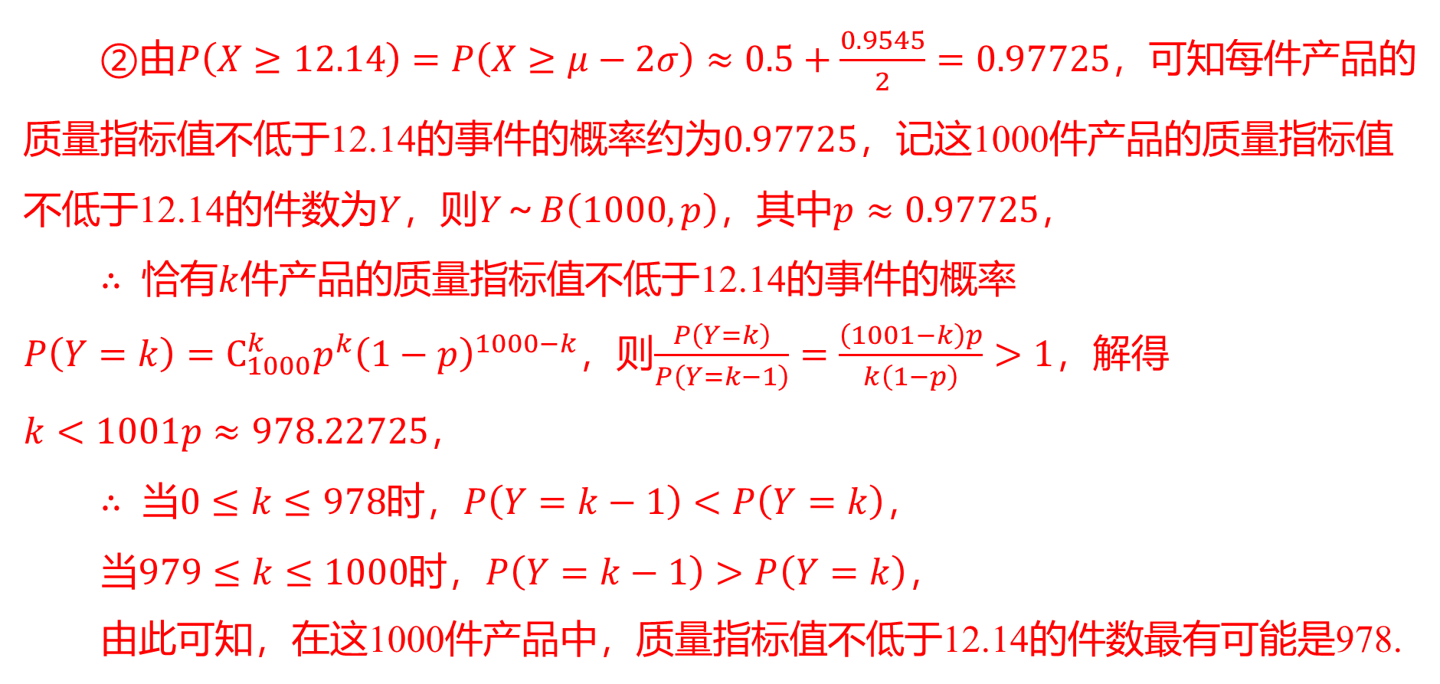
②由$P\left(X≥12.14\right)=P\left(X≥μ−2σ\right)≈0.5+\frac{0.9545}{2}=0.97725$ ，可知每件产品的
质量指标值不低于12.14的事件的概率约为$0.97725$ ，记这1000件产品的质量指标值
不低于12.14的件数为$Y$，则$Y～B\left(1000,p\right)$，其中$p≈0.97725$ ，
$∴$ 恰有$k$ 件产品的质量指标值不低于12.14的事件的概率
$P\left(Y=k\right)=C_{1000}^{k}p^{k}{\left(1−p\right)}^{1000−k}$，则$\frac{P\left(Y=k\right)}{P\left(Y=k−1\right)}=\frac{\left(1001−k\right)p}{k\left(1−p\right)}>1$ ，解得
$k<1001p≈978.22725$ ，
$∴$ 当$0≤k≤978$时，$P\left(Y=k−1\right)<P\left(Y=k\right)$ ，
当$979≤k≤1000$时，$P\left(Y=k−1\right)>P\left(Y=k\right)$ ，
由此可知，在这1000件产品中，质量指标值不低于12.14的件数最有可能是978.

Slide 25


Slide 29
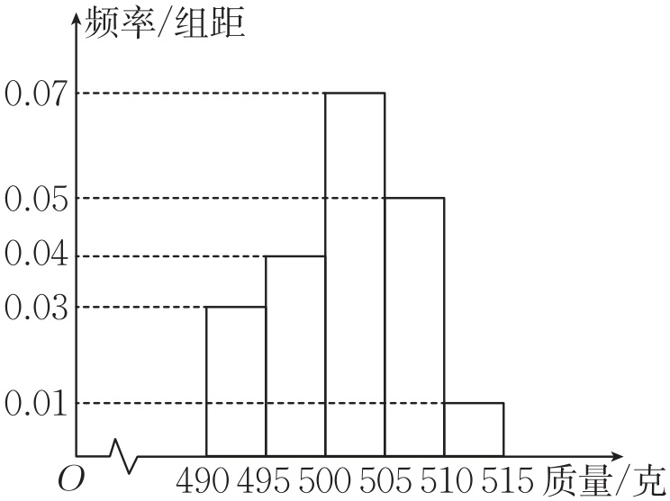
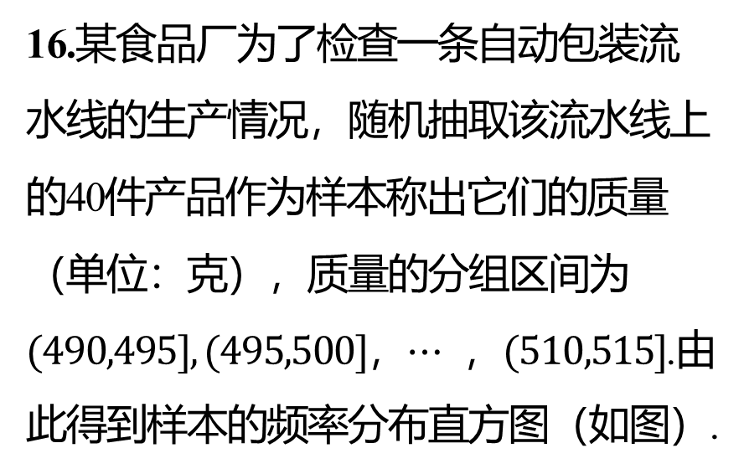
16.某食品厂为了检查一条自动包装流
水线的生产情况，随机抽取该流水线上
的40件产品作为样本称出它们的质量
（单位：克），质量的分组区间为
$(490,495],(495,500]$，$⋯$ ，$(510,515]$ .由
此得到样本的频率分布直方图（如图）.

Slide 30
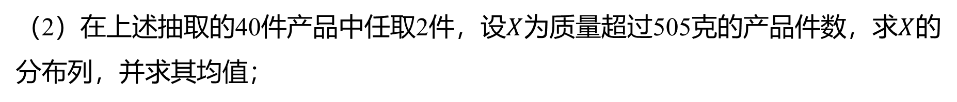
（1）根据频率分布直方图，求质量超过505克的产品件数；
（2）在上述抽取的40件产品中任取2件，设$X$为质量超过505克的产品件数，求$X$ 的
分布列，并求其均值；
（3）从该流水线上任取2件产品，设$Y$为质量超过505克的产品件数，求$Y$ 的分布列.

Slide 31
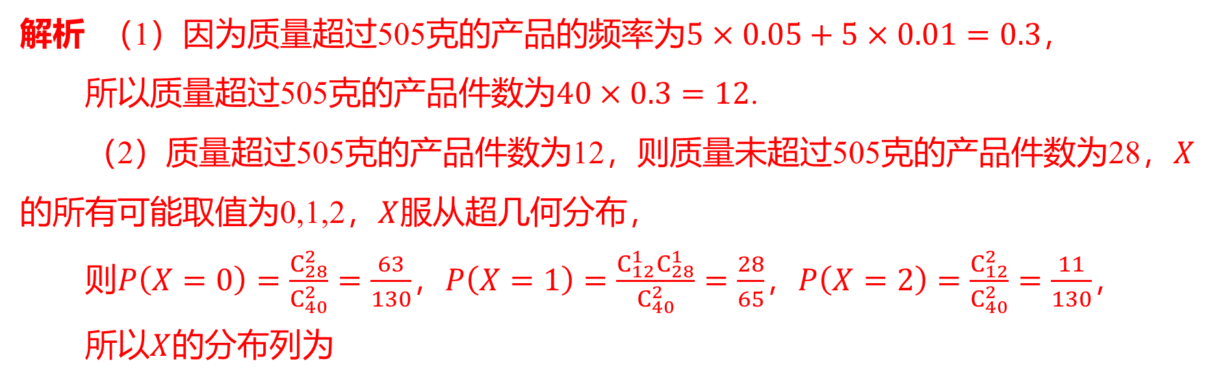
解析 （1）因为质量超过505克的产品的频率为$5×0.05+5×0.01=0.3$ ，
所以质量超过505克的产品件数为$40×0.3=12$ .
（2）质量超过505克的产品件数为12，则质量未超过505克的产品件数为28，$X$
的所有可能取值为0,1,2，$X$ 服从超几何分布，
则$P\left(X=0\right)=\frac{C_{28}^{2}}{C_{40}^{2}}=\frac{63}{130}$，$P\left(X=1\right)=\frac{C_{12}^{1}C_{28}^{1}}{C_{40}^{2}}=\frac{28}{65}$，$P\left(X=2\right)=\frac{C_{12}^{2}}{C_{40}^{2}}=\frac{11}{130}$ ，
所以$X$ 的分布列为
$X$ | 0 | 1 | 2
$P$ | $\frac{63}{130}$ | $\frac{28}{65}$ | $\frac{11}{130}$
所以$EX=0×\frac{63}{130}+1×\frac{28}{65}+2×\frac{11}{130}=\frac{3}{5}$ .

Slide 32
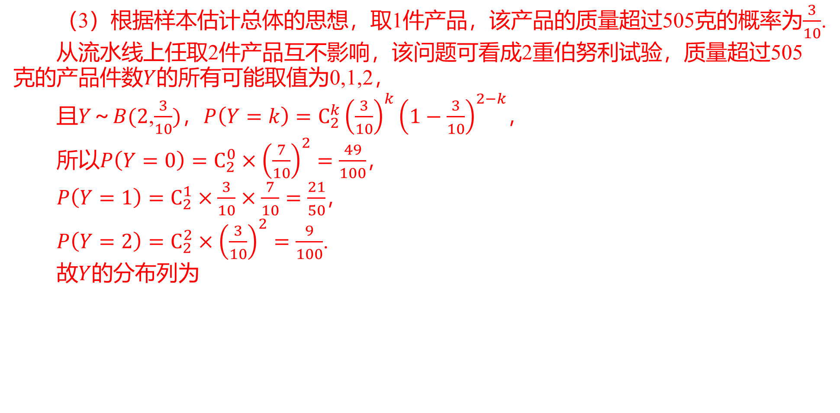
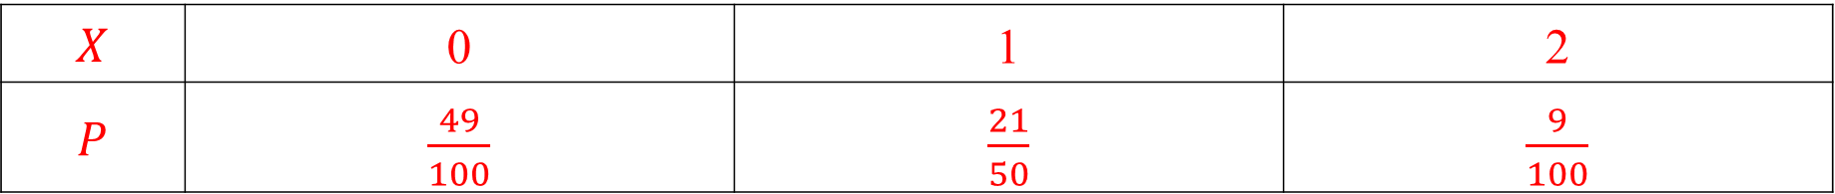
（3）根据样本估计总体的思想，取1件产品，该产品的质量超过505克的概率为$\frac{3}{10}$ .
从流水线上任取2件产品互不影响，该问题可看成2重伯努利试验，质量超过505
克的产品件数$Y$ 的所有可能取值为0,1,2，
且$Y～B(2$,$\frac{3}{10})$，$P\left(Y=k\right)=C_{2}^{k}{\left(\frac{3}{10}\right)}^{k}{\left(1−\frac{3}{10}\right)}^{2−k}$ ，
所以$P\left(Y=0\right)=C_{2}^{0}×{\left(\frac{7}{10}\right)}^{2}=\frac{49}{100}$ ，
$P\left(Y=1\right)=C_{2}^{1}×\frac{3}{10}×\frac{7}{10}=\frac{21}{50}$ ，
$P\left(Y=2\right)=C_{2}^{2}×{\left(\frac{3}{10}\right)}^{2}=\frac{9}{100}$ .
故$Y$ 的分布列为
$X$ | 0 | 1 | 2
$P$ | $\frac{49}{100}$ | $\frac{21}{50}$ | $\frac{9}{100}$

